Slide 1
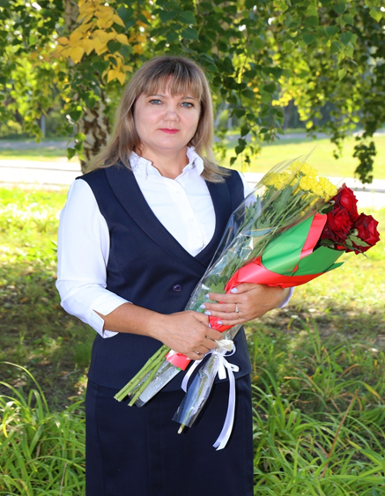
Модель программы воспитания. Вариативные и инвариантные модули программы воспитания
Збитнева Наталья Викторовна
советник директора по воспитанию
БОУ г. Омска «Гимназия № 159»
.

Slide 2
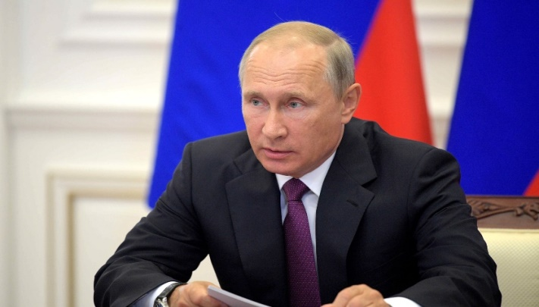
Новая программа воспитания
Президент РФ Владимир Путин внес в Госдуму поправки в закон
«Об образовании в РФ»
«Их смысл - укрепить, акцентировать воспитательную составляющую отечественной образовательной системы», - сказал он на совещании о ситуации в сфере образования

Slide 3
ОСНОВАНИЯ ДЛЯ РАЗРАБОТКИ
ПРОГРАММЫ ВОСПИТАНИЯ
31 июля 2020 года принят закон N 304-ФЗ
О ВНЕСЕНИИ ИЗМЕНЕНИЙ В ФЕДЕРАЛЬНЫЙ ЗАКОН
"ОБ ОБРАЗОВАНИИ В РОССИЙСКОЙ ФЕДЕРАЦИИ" ПО ВОПРОСАМ ВОСПИТАНИЯ ОБУЧАЮЩИХСЯ

Slide 4
Новая программа воспитания
«Закон выводит на новый уровень такие понятия, как формирование чувства патриотизма, гражданственности подрастающего поколения. Фактически он возвращает воспитательную функцию в школы, нормативно закрепляет ее. Не только за семьей, но и за системой образования. Это не дополнительная бюрократическая нагрузка на школы. Это систематизация той работы, которая уже ведется образовательными организациями»
Министр просвещения Сергей Кравцов

Slide 5
Почему закон так важен? Воспитание и раньше упоминалось в ФЗ "Об образовании в РФ". Но без какой-либо конкретики. Поэтому до недавнего времени многие школы писали свои воспитательные программы не по единой системе.

Slide 6
Статья 12.1. Общие требования к организации воспитания обучающихся
1. Воспитание обучающихся при освоении ими основных образовательных программ в организациях, осуществляющих образовательную деятельность, осуществляется на основе включаемых в образовательную программу рабочей программы воспитания и календарного плана воспитательной работы, разрабатываемых и утверждаемых такими организациями самостоятельно, если иное не установлено настоящим Федеральным законом

Slide 7
Расширение направлений воспитательной работы, а именно включение в него направлений по формированию у обучающихся:
чувства патриотизма и гражданственности,
уважения к памятникам защитников Отечества и подвигов героев Отечества,
уважения к закону и правопорядку,
уважения к человеку труда и старшему поколению, взаимного уважения,
бережного отношения к культурному наследию и традициям многонационального народа Российской Федерации,
бережного отношения к природе и окружающей среде

Slide 8
ЧТО НОВОГО…
Расширение направлений воспитательной работы, а именно включение в него направлений по формированию у обучающихся:
чувства патриотизма и гражданственности,
уважения к памятникам защитников Отечества и подвигов героев Отечества,
уважения к закону и правопорядку,
уважения к человеку труда и старшему поколению, взаимного уважения,
бережного отношения к культурному наследию и традициям многонационального народа Российской Федерации,
бережного отношения к природе и окружающей среде.

Slide 9
Примерная программа воспитания (ППВ)…
разработана сотрудниками Института стратегии развития образования РАО;
2 июня 2020 года утверждена на заседании Федерального учебно-методического объединения по общему образованию;
К программе разработаны методические рекомендации и сборник разработок модулей программы воспитания (http://form.instrao.ru/examples.php)
http://form.instrao.ru/examples.php

Slide 10
Рабочая программа воспитания
- Заменила программу духовно-нравственного развития для уровня НОО
- Заменила программы воспитания и социализации для уровней ООО и СОО.
(Приказ Минпросвещения от 11.12.2020 № 712)

Slide 11
Рабочая программа воспитания
Показывает, каким образом педагоги (учитель, классный руководитель, заместитель директора по воспитательной работе, тьютор и т.п.) могут реализовать воспитательный потенциал их совместной с детьми деятельности и тем самым сделать свою школу воспитывающей организацией.

Slide 12
Рабочая программа воспитания
Направлена на решение проблем гармоничного вхождения школьников в социальный мир и налаживания ответственных взаимоотношений с окружающими их людьми.

Slide 13
Личностное развитие обучающихся
В центре программы в соответствии с ФГОС общего образования находится личностное развитие обучающихся, формирование у них системных знаний о различных аспектах развития России и мира.
Одним из результатов реализации программы станет приобщение обучающихся к российским традиционным духовным ценностям, правилам и нормам поведения в российском обществе.

Slide 14
Уровневость программы
Среднее общее образование
Основное общее образование
Начальное общее образование

Slide 15
Структура рабочей программы
1 Раздел «Особенности организуемого в школе воспитательного процесса»
2 Раздел «Цель и задачи воспитания»
3 Раздел «Виды, формы и содержание деятельности»
4 Раздел «Основные направления самоанализа воспитательной работы»

Slide 16
1 Раздел «Особенности организуемого в школе воспитательного процесса»
Это краткая информация о:
специфике расположения школы,
особенностях ее социального окружения,
источниках положительного или отрицательного влияния на детей,
значимых партнерах школы,
особенностях контингента учащихся,
оригинальных воспитательных находках школы,
важных для школы традициях воспитания. Объемом этот раздел не должен превышать 0,5 – 1 страницы текста.

Slide 17
2 Раздел «Цель и задачи воспитания»
Современный национальный идеал личности, воспитанной в новой российской общеобразовательной школе, – это высоконравственный, творческий, компетентный гражданин России, принимающий судьбу Отечества как свою личную, осознающей ответственность за настоящее и будущее своей страны, укорененный в духовных и культурных традициях российского народа.

Slide 18
2 Раздел «Цель и задачи воспитания»
Исходя из этого воспитательного идеала, а также основываясь на базовых для нашего общества ценностях (таких как семья, труд, отечество, природа, мир, знания, культура, здоровье, человек) формулируется общая цель воспитания-личностное развитие школьников, проявляющееся:
1) в усвоении ими знаний основных норм, которые общество выработало на основе этих ценностей (то есть, в усвоении ими социально значимых знаний);
2) в развитии их позитивных отношений к этим общественным ценностям (то есть в развитии их социально значимых отношений);
3) в приобретении ими соответствующего этим ценностям опыта поведения, опыта применения сформированных знаний и отношений на практике (то есть в приобретении ими опыта осуществления социально значимых дел).

Slide 19
Целевые приоритеты начального образования Знание младшим школьником данных социальных норм:
- быть любящим, послушным и отзывчивым…;
- быть трудолюбивым…;
- знать и любить свою Родину… ;
- беречь и охранять природу;
- проявлять миролюбие;
- стремиться узнавать что-то новое;
- быть вежливым и опрятным, скромным и приветливым;
- соблюдать правила личной гигиены, вести здоровый образ жизни;
- уметь сопереживать, устанавливать хорошие уважительные отношения с другими людьми;
- быть уверенным в себе, открытым и общительным; уметь ставить перед собой цели и проявлять инициативу, отстаивать своё мнение и действовать самостоятельно, без помощи старших.

Slide 20
Целевые приоритеты основного образования
создание благоприятных условий для развития социально значимых отношений школьников:
- к семье…; к труду…; к своему отечеству..;
- к природе как источнику жизни на Земле…;
- к миру как главному принципу человеческого общежития…;
- к знаниям как интеллектуальному ресурсу…;
- к культуре как духовному богатству общества…;
- к здоровью как залогу долгой и активной жизни человека…;
- к окружающим людям как безусловной и абсолютной ценности…;
- к самим себе как хозяевам своей судьбы….

Slide 21
Целевые приоритеты среднего образования
создание условий для приобретения школьниками опыта:
- дел, направленных на заботу о своей семье, родных и близких;
- трудовой деятельности, участие в производственной практике;
- дел, направленных на пользу Родине, опыт деятельного выражения собственной гражданской позиции;
- природоохранных дел;
- разрешения возникающих конфликтных ситуаций…;
- самостоятельного приобретения новых знаний, проведения научных исследований, опыт проектной деятельности;
- изучения, защиты и восстановления культурного наследия человечества…, опыт творческого самовыражения;
- ведения здорового образа жизни и заботы о здоровье других людей;
- оказания помощи окружающим…, волонтерский опыт;
- самопознания и самоанализа.

Slide 22
3 Раздел «Виды, формы и содержание деятельности»
В разделе «Виды, формы и содержание деятельности» школа показывает, каким образом будет осуществляться достижение поставленных цели и задач воспитания.
Данный раздел состоит из нескольких инвариантных и вариативных модулей, каждый из которых ориентирован на одну из поставленных школой задач воспитания и соответствует одному из направлений воспитательной работы школы.

Slide 23
Инвариантные модули
Классное руководство»
«Школьный урок»
«Курсы внеурочной деятельности»
«Работа с родителями»
«Самоуправление»
«Профориентация»

Slide 24
Инвариантные модули
Модуль «Классное руководство» Ответственные: педагог класса, наставник, тьютор
Работа с коллективом класса | индивидуальная работа с учащимися вверенного ему класса | работа с учителями, преподающими в данном классе | работа с родителями учащихся или их законными представителями
Инициирование, поддержка, помощь классу в подготовке, проведении, анализе дел Организация интересных и полезных дел класса Классные часы Выработка законов класса Игры, походы, дни рождения, вечера, «огоньки» и т.д. | Наблюдение за поведением школьников Беседы Поддержка ребенка в проблемной ситуации Создание портфолио, анализ успехов и неудач | Консультации Мини-педсоветы Привлечение к участию во внутриклассных делах Привлечение к участию в родительских собраниях | Информирование о школьных успехах, жизни класса Родительские собрания Родительские комитеты Привлечение к проведению дел класса Семейные праздники, соревнования и пр.

Slide 25
Инвариантные модули
Модуль «Курсы внеурочной деятельности» Ответственные: руководители студий, секций, клубов, учителя, экскурсоводы и т.д.
Школьные курсы – деятельность, в которой ребенок может самореализоваться, приобрести социально значимые знания, развить социально значимые отношения, получить опыт участия в социально значимых делах | кружки секции клубы студии мастер-классы музейные занятия и т.д.
Модуль «Школьный урок» Ответственные: педагог класса, педагог-предметник
организация предметных образовательных событий (проведение предметных декад) проведение учебных (олимпиады, занимательные уроки и пятиминутки, урок-квест, урок-деловая игра, урок-путешествие, урок мастер-класс, урок-исследование и др.) и учебно-развлекательных мероприятий (конкурс-игра, турнир, викторины, экскурсия и др.) уроки, проведенные вне стен школы, в окружающем социуме шефство одноклассников над неуспевающими исследовательские проекты

Slide 26
Инвариантные модули
Модуль «Профориентация» Ответственные: классный руководитель, педагог-предметник, психолог, социальный педагог, заместитель по воспитательной работе, руководство предприятия, и т.д.
Деятельность по профессиональному просвещению школьников, диагностика, консультирование, организация профессиональных проб | Профориентационные часы Профориентационные игры Экскурсии на предприятия Посещение профориентационных выставок, ярмарок профессий Профориентационные проекты Индивидуальные консультации для школьников и родителей Профориентационные курсы по выбору Профориентационная смена в пришкольном лагере
Модуль «Самоуправление» Ответственные: актив школы/актив дела, взрослый (тот педагог, который курирует работу актива)
На уровне школы | На уровне классов | На индивидуальном уровне
Совет учащихся Совет старост классов Постоянный школьный актив Творческие советы дел Группа старшеклассников, курируемая школьным психологом | Лидеры классов, выбранные учащимися Органы самоуправления по направлениям (спортивное, творческое и т.д.) | Дети на ответственных должностях, выполняющие определенные функции в жизни класса либо в подготовке мероприятия

Slide 27
Вариативные модули
«Ключевые общешкольные дела»
«Детские общественные объединения»
«Школьные медиа»
«Экскурсии, экспедиции, походы»
«Организация предметно-эстетической среды»

Slide 28
Вариативные модули
Модуль «Ключевые общешкольные дела» Комплекс коллективных творческих дел, организуемых детьми вместе со взрослыми Ответственные: классный руководитель, педагог-организатор, органы детского самоуправления, заместитель директора по воспитательной работе
На внешкольном уровне | На школьном уровне | На уровне классов | На индивидуальном уровне
Социальные проекты Открытые дискуссионные площадки Спортивные праздники, состязания, фестивали для жителей микрорайона | Разновозрастные сборы (ежегодные многодневные выездные события) Общешкольные праздники Ритуалы посвящения Театрализованные выступления Церемонии награждения | Выбор и делегирование представителей классов в общешкольные советы дел Участие классов в реализации ключевых дел Итоговый анализ дел | Вовлечение ребенка через выбор интересной для него роли в ходе подготовки к делу Индивидуальная помощь ребенку Наблюдение Анализ личного участия

Slide 29
Вариативные модули
Модуль «Экскурсии, экспедиции, походы» Ответственные: классные руководители, родители, педагоги-предметники и т.д.
Регулярные пешие прогулки, походы выходного дня Экспедиции (исторические, литературные, поисковые) Многодневные походы Турслет Летний выездной лагерь
Модуль «Организация предметно-эстетической среды» Ответственные: классный руководитель, педагог-предметник, руководитель студии, кружка, педагог-организатор
Оформление интерьера школьных помещений Размещение на стенах школы регулярно сменяемых экспозиций Озеленение пришкольной территории, оборудование спортивных и игровых площадок Стеллажи книгообмена в вестибюле школы Событийный дизайн Творческие проекты Разработка и создание школьной символики

Slide 30
Вариативные модули
Модуль «Детские общественные объединения» Ответственные: руководитель ДОО, заместитель по воспитательной работе
Детское общественное объединение – это добровольное, самоуправляемое, некоммерческое формирование, созданное по инициативе детей и взрослых, объединившихся на основе общности интересов для реализации общих целей, указанных в уставе общественного объединения. | Утверждение и реализация демократических процедур (выборы, подотчетность и т.д.) Организация общественно полезных дел (для школы, для пожилых людей, благоустройство территории и т.д.) Договор между ребенком и ДОО (клятва, обещание) Клубные встречи (формальные и неформальные) Лагерные сборы ДОО в каникулярное время Популяризация деятельности ДОО
Модуль «Школьные медиа» Ответственные: школьный медиацентр, педагог, который курирует работу медиацентра
Редакционный совет подростков, старшеклассников и консультирующих взрослых Школьная газета для старшеклассников Школьный медиацентр (информационная поддержка мероприятий) Школьная интернет-группа Школьная киностудия

Slide 31
4 Раздел «Основные направления самоанализа воспитательной работы»
В разделе «Основные направления самоанализа воспитательной работы» показано, каким образом в школе осуществляется самоанализ организуемой в ней воспитательной работы.
Здесь приводятся не результаты самоанализа, а лишь перечень основных его направлений, который дополнен указанием на его критерии и способы его осуществления

Slide 32
4 Раздел «Основные направления самоанализа воспитательной работы»
1. Результаты воспитания, социализации и саморазвития школьников.
Критерий - динамика личностного развития школьников каждого класса.
Способ получения информации - педагогическое наблюдение, диагностика «Уровень воспитанности».

Slide 33
4 Раздел «Основные направления самоанализа воспитательной работы»
2. Состояние организуемой в школе совместной деятельности детей и взрослых.
Критерий - наличие в школе интересной, событийно насыщенной и личностно развивающей совместной деятельности детей и взрослых.
Способ получения информации - беседы со школьниками и их родителями, педагогами, лидерами ученического самоуправления, анкетирование.

Slide 34
Ежегодный календарный план воспитательной работы
Календарный план воспитательной работы НОО
Календарный план воспитательной работы ООО
Календарный план воспитательной работы СОО

Slide 35
РАЗРАБОТКА ПланА воспитательной работы ШКОЛЫ
План-сетку ВР целесообразно разделить на несколько частей:
• «Ключевые общешкольные дела»,
• «Самоуправление»,
• «Профориентация».
• «Детские общественные объединения»,
• «Школьные медиа»,
• «Экскурсии, экспедиции, походы»,
• «Организация предметно-эстетической среды»,
• «Работа с родителями»,
• «Курсы внеурочной деятельности» ,
• «Классное руководство» ,
• «Школьный урок» , и т.п.

Slide 36
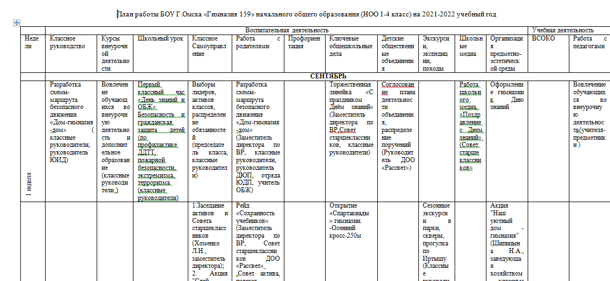
РАЗРАБОТКА календарного ПланА воспитательной работы ШКОЛЫ

Slide 37
Календарный план воспитательной работы классного руководителя
Конкретные даты проведения классных часов, КТД, индивидуальных бесед и иных мероприятий данного модуля классные руководители указывают в индивидуальных календарных планах воспитательной работы.

Slide 38
Календарный план воспитательной работы классного руководителя
Необходимо планировать воспитательные задачи с учётом календаря образовательных событий на 2022/2023 учебный год.
(Письмо Минпросвещения от 28.05.2021 № ТВ-860/04)

Slide 39
Календарный план воспитательной работы классного руководителя
С помощью календаря образовательных событий нужно подготовить тематические уроки, разработать мероприятия для метапредметных недель и занятий внеурочной деятельности.
Нужно обратить внимание на памятные даты своего региона и включить их в календарный план воспитательной работы классного руководителя.

Slide 40
Поурочные планы учителей-предметников
Учителя-предметники в поурочных планах-конспектах указывают образовательные технологии, методы, приемы и средства, с помощью которых реализуются воспитательные задачи конкретного урока и воспитательный потенциал предмета в целом.
В разделе «Тематическое планирование, в том числе с учётом рабочей программы воспитания», например, учитель русского языка, у которого 8 сентября будут уроки, затронет из Календаря образовательных событий – Международный день грамотности.

Slide 41
Поурочные планы учителей-предметников
№ | Название темы | Модуль воспитательной программы «Школьный урок» | Количество часов | Контрольные работы | Развитие речи
1 | Язык как знаковая система и общественное явление. | День знаний. Международный день распространения грамотности. Международный день школьных библиотек. | 6 ч. | 2 ч. | 0 ч.
2 | Язык и речь. Культура речи. | Урок-диспут «День толерантности». Всемирный день приветствий. День народного единства. Предметные олимпиады.

Slide 42
Важность программы воспитания
В образовательных организациях детей должны не только обучать, но и воспитывать. Это давно прописано в законе «Об образовании».
Появилось уточнение: в каждой ОО должен быть документ, который регламентирует воспитательный процесс.
Календарные планы воспитательной работы должны быть подчинены программе воспитания

Slide 43
Модель программы воспитания. Вариативные и инвариантные модули программы воспитания
Збитнева Наталья Викторовна
советник директора по воспитанию
БОУ г. Омска «Гимназия № 159»
.
Zbitneva.n@mail.ru
8 (3812) 613967
89514261320

